Slide 1
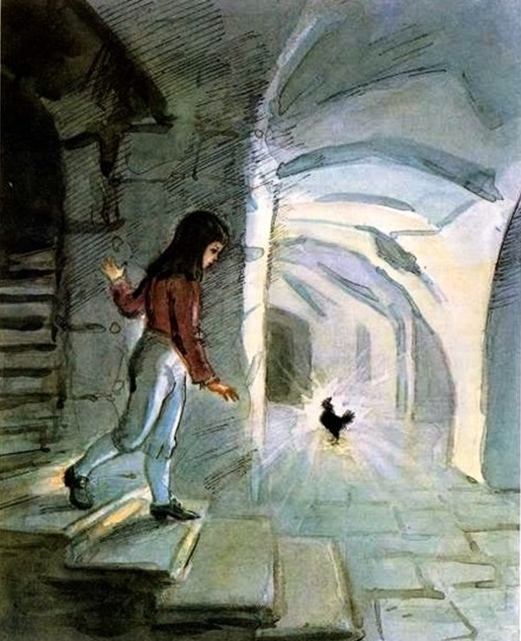
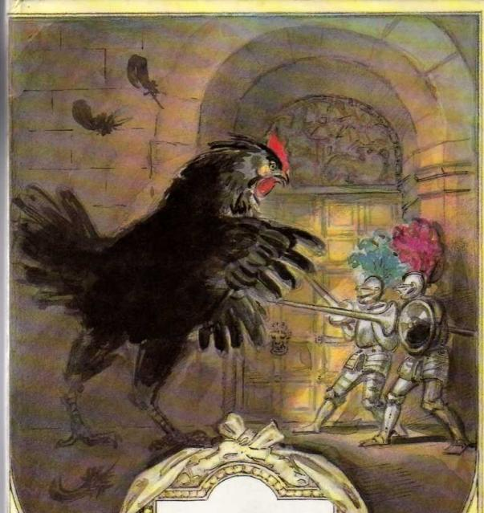
Они спустились вниз по лестнице, как будто в погреб, и долго-долго шли по разным переходам и коридорам, которых прежде Алеша никогда не видывал. Иногда коридоры эти так были низки и узки, что Алеша принужден был нагибаться.
Чернушка подняла хохол, распустила крылья... Вдруг сделалась большая-большая, выше рыцарей, - и начала с ними сражаться!

Slide 2
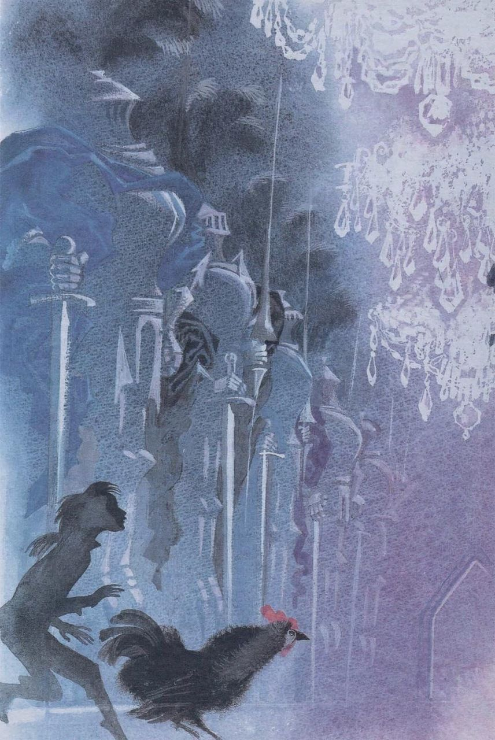
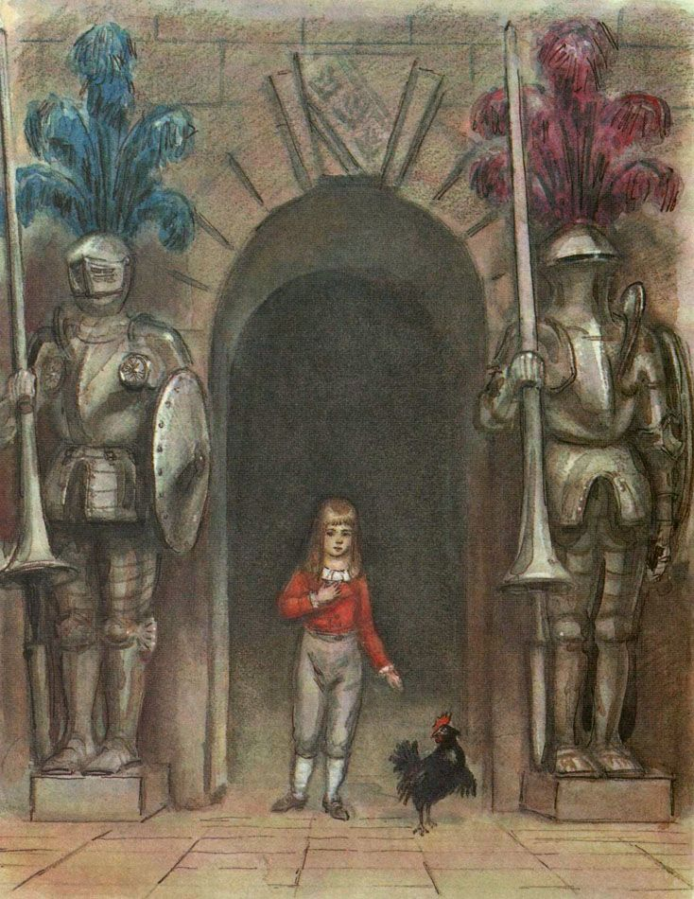
Опять спустились они с лестницы, ходили по переходам и коридорам и пришли в ту же залу, освещенную тремя хрустальными люстрами. Те же рыцари висели на стенах…

Slide 3
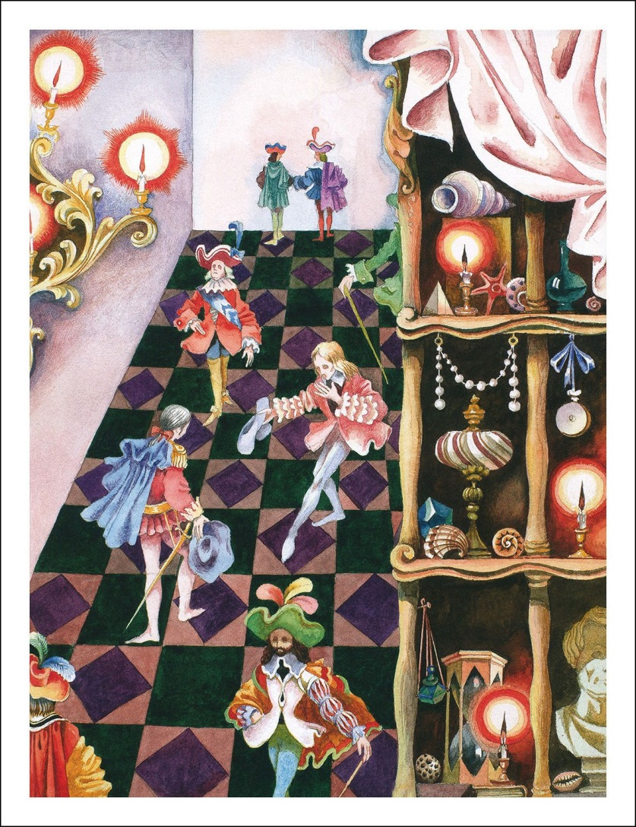
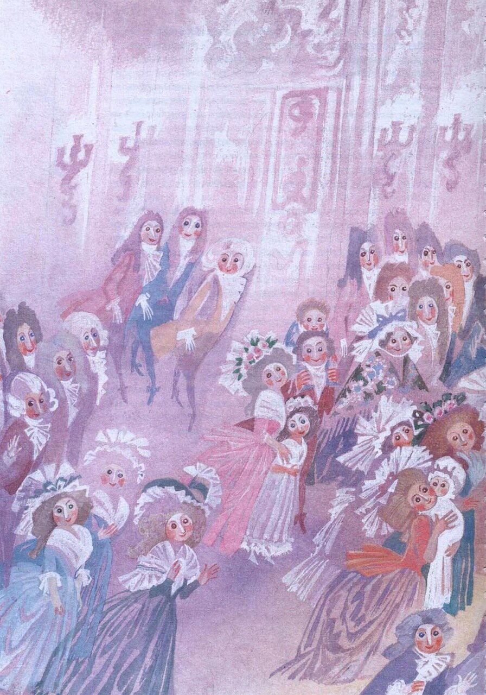
…вошло множество маленьких людей, ростом не более как с пол-аршина, в нарядных разноцветных платьях. Вид их был важен: иные по одеянию казались военными, другие - гражданскими чиновниками. На всех были круглые с перьями шляпы, наподобие испанских.

Slide 4
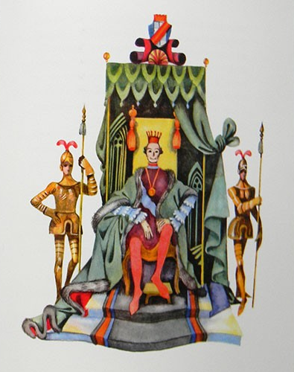
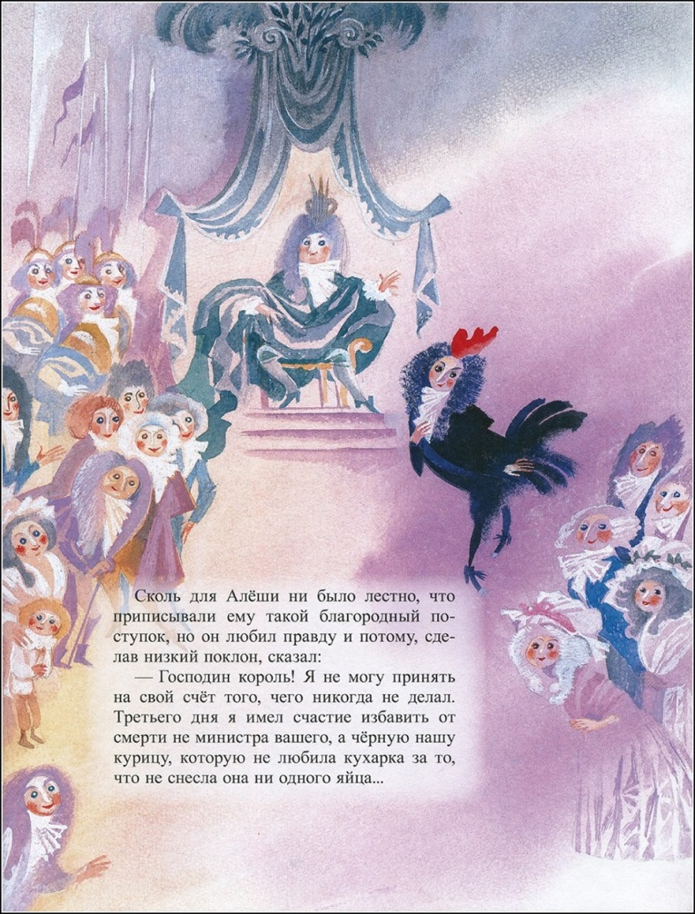
Король отвечал на поклон его весьма ласково и сел в золотые кресла. Потом что-то приказал одному из стоявших подле него рыцарей, который, подошел к Алеше, объявил ему, чтоб он приблизился к креслам.

Slide 5
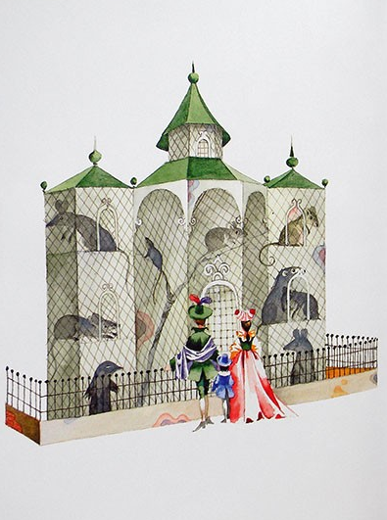
Из сада пошли они в зверинец. Там показали Алеше диких зверей, которые привязаны были на золотых цепях. Всматриваясь внимательнее, он, к удивлению своему, увидел, что дикие эти звери были не что иное, как большие крысы, кроты, хорьки и подобные им звери, живущие в земле и под полами

Slide 6
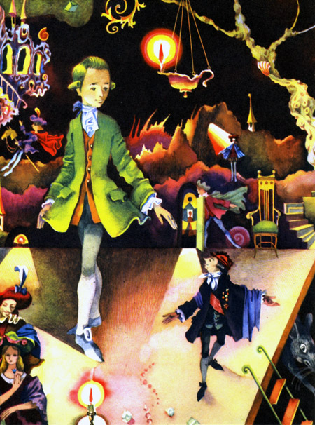
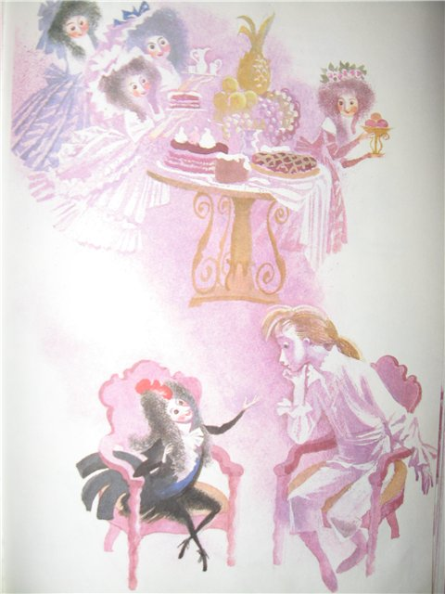
Возвратившись в комнаты после прогулки, Алеша в большой зале нашел накрытый стол, на котором расставлены были разного рода конфекты, пироги, паштеты и фрукты.

